Slide 1

Vlaams komitee druivenstReek spoorslag Jubileumviering
25 juni 2022
Johan Deconinck
penningmeester

Slide 2
Het ontstaan
1961: oprichting Vlaams actiecomité voor Overijse tegen toenemende verfransing
Lid van Actiecomité der Randgemeenten
1963: organisatie van 11 juli-viering in Overijse na 23 jaar
1970: oprichting vzw Vlaams Komitee Druivenstreek met tijdschrift SPOORSLAG
overkoepelend orgaan van de aangesloten Vlaamse verenigingen uit de druivenstreek, en uit de Vlaamse rand rond Brussel, aangevuld met individuele medewerkers.
1971: regelmatig verschijnen SPOORSLAG
2000: webstek Spoorslag.org
2016: Spoorslag wordt een nieuwsbrief
Notes:
Druivenstreek beslaat de gemeenten Hoeilaart, Huldenberg, Overijse en Tervuren. De Vlaamse rand rond Brussel beslaat de 19 gemeenten uit de provincie Vlaams-Brabant.

Slide 3

DE DOELSTELLINGEN
STATUTEN
Bescherming van het Vlaams cultureel leven
Vrijwaring van Vlaams, groen en landelijk karakter
Acties
Uitgave van algemeen-cultureel tijdschrift SPOORSLAG, later een NIEUWSBRIEF
Notes:
Tegen toenemende verfransing van Overijse

Slide 4
Initiatiefnemers en eerste werkgemeenschap
Sebastiaan Dekelver, voorzitter
Marcel Debroyer, secretaris
Raoul Vanderceelen, penningmeester
Walter Van Gampelaere, v.u. & lay-out
Dirk Hiers, redactie
Vele medewerkers volgden snel
Boeren- en Serristengilde Overijse Centrum
Boeren- en Serristengilde Jezus-Eik
Davidsfonds Hoeilaart en Davidsfonds Overijse
Sint-Ceciliakoor
Jong Davidsfonds Overijse en Hoeilaart
Vlaamse Klub
Vlaamse Toeristenbond V.A.B. Hoeilaart - Overijse
Willemsfonds
Vele verenigingen volgden snel
Notes:
Snel volgden vele verenigingen Chirojeugd Jezus-Eik, Wieler- en supportersclub Overijse,

Slide 5

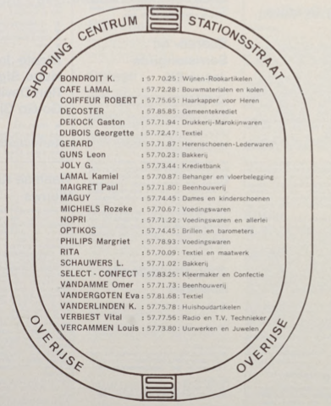
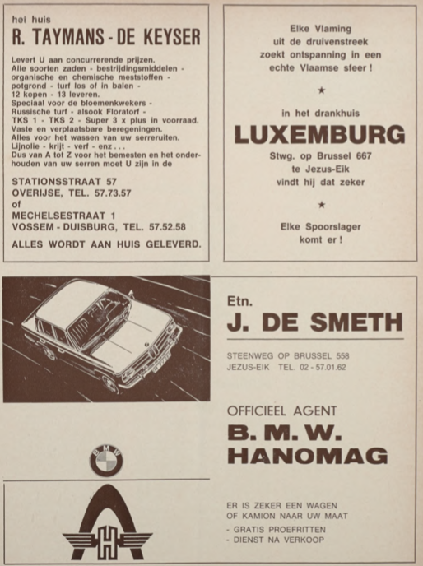
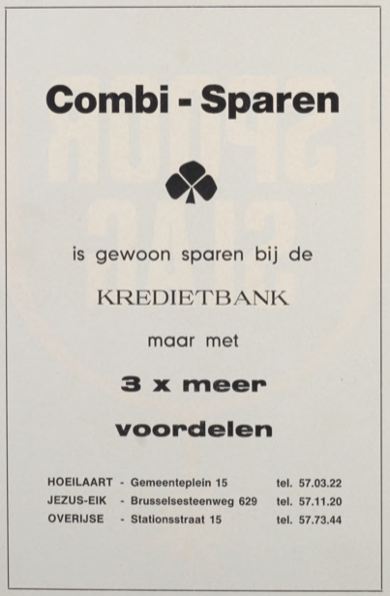

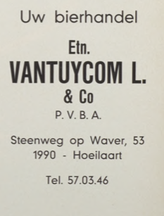
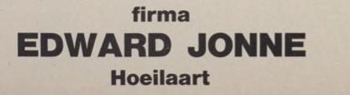
adverteerders van het eerste uur
Notes:
Vlaamse scholen SMO, Oudergem, Tervuren,

Slide 6

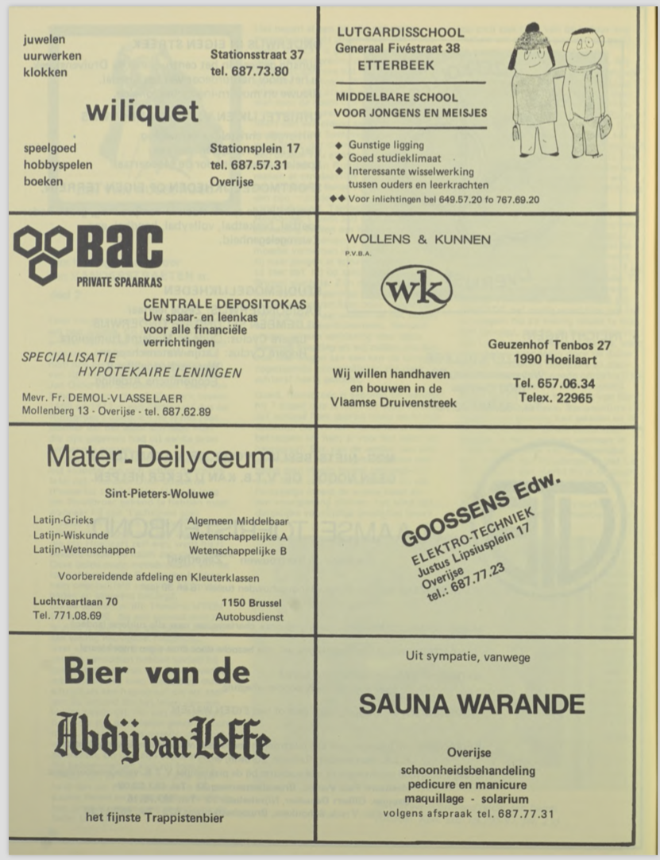





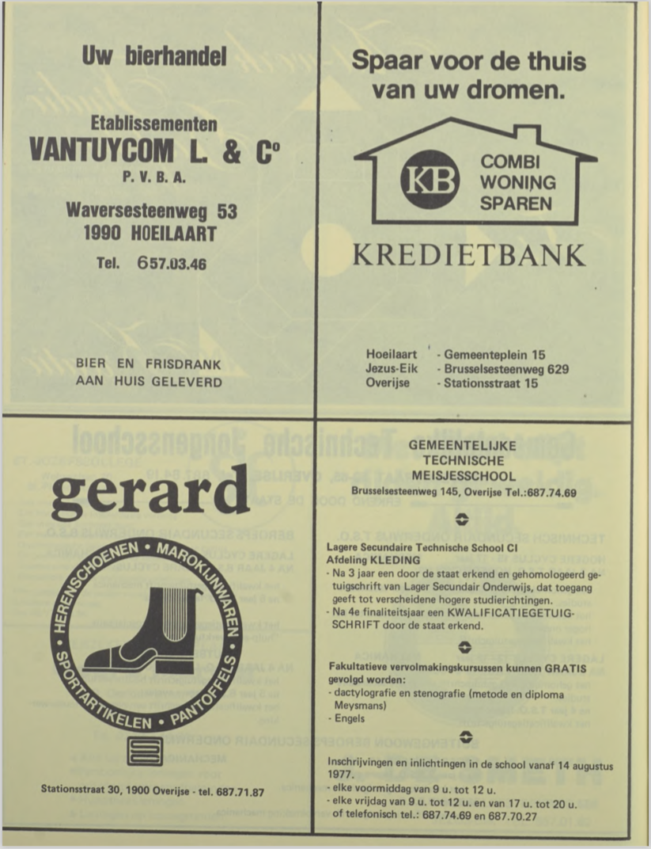
Andere adverteerders
Scholen, banken, bedrijven, verenigingen
Voorbeeld 1978 (33)
Notes:
Vlaams genootschap, Vlaamse scholen SMO, Oudergem, Tervuren,

Slide 7
Latere Medewerkers
Micheline Baetens
David Boogaerts
Rudi Coel
Jan De Broyer
Marcel De Broyer
Jan De Mulder
Danny De Rudder
Dirk De Wolf
Johan Deconinck (penningmeester)
Koen Denayer (bestuurslid)
Greta Dumon
Ivo Ericx
Kris Geeraerts
Roeland Gillis
Jan Goossens (voorzitter)
Dirk Jena (bestuurslid)
David Joly
Michel Joly
Henri Otte (secretaris)
Francis Stroobants (bestuurslid)
Guido Tastenhoye
Karin Tastenhoye
Marleen Van der Veken
Luk Vandeuren
Dries Vanhaeght
Edward Vanzuijlen (bestuurslid)
Eddy Verbeke
Anderen die niet vermeld zijn, sorry
Notes:
Niet oprichters

Slide 8


MEDEWERKING GEMEENTEBESTUREN
Voornamelijk OVERIJSE, HOEILAART
Subsidies
Overleg
Activiteiten

Slide 9


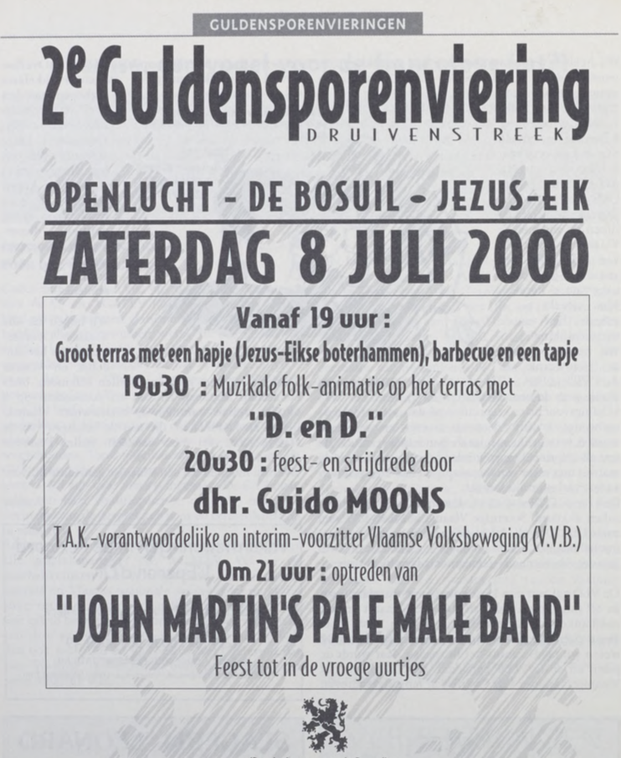

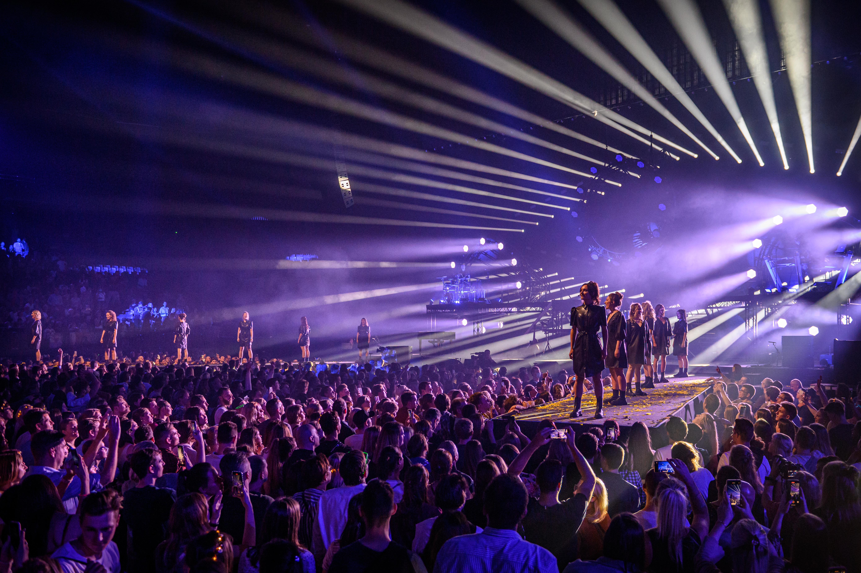
Activiteit: Algemeen
11 julivieringen
Mossel/Stoemp/Steakfestijn
Deelname aan:
IJzerbedevaart
Vlaams nationaal zangfeest
Debatavonden bvb rond verkiezingen
Cultureel:
Tentoonstelling “TOEN en NU” (2018)
Scala (2016 & 2022)

Slide 10
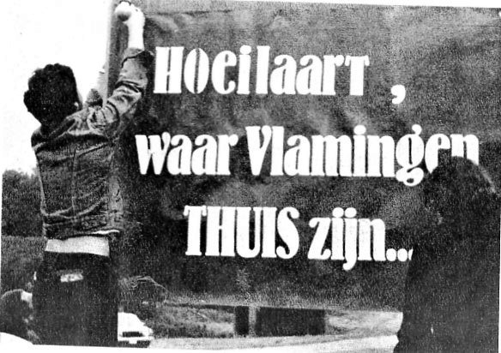
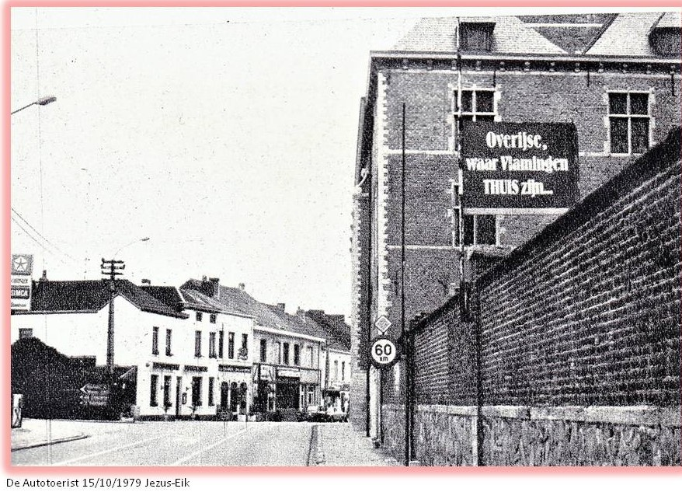
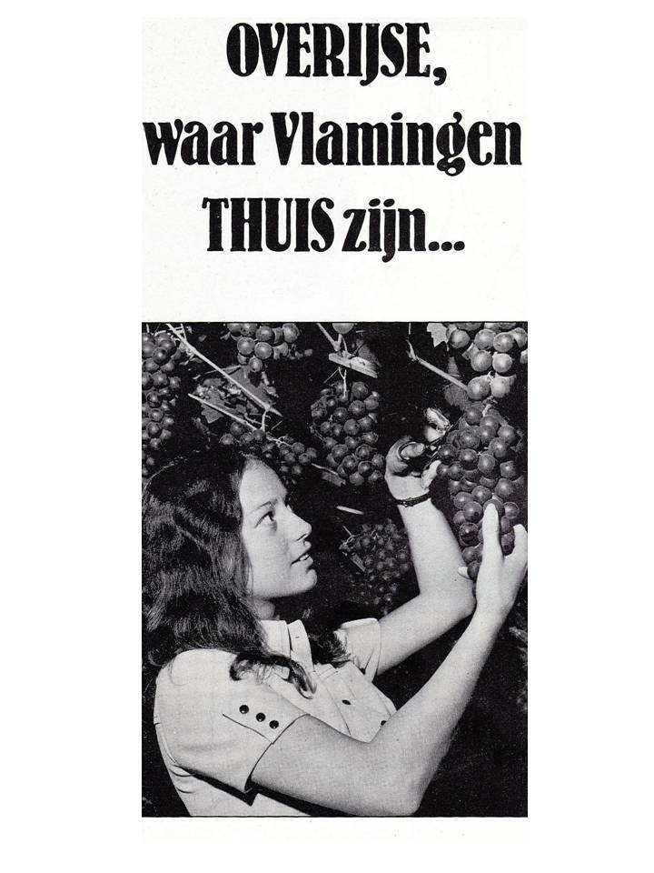
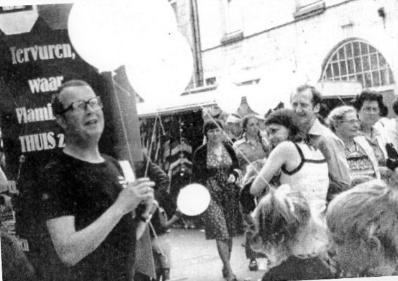

Activiteit: Waar Vlamingen thuis zijn
Jaren 1970-1980
Een tijd van een hevige communautaire en politieke strijd om de Vlaamse Rand
Notes:
Het had maar één bedoeling: Franstalige inwijkelingen er op wijzen dat ze in Vlaanderen kwamen wonen en dat we hier Nederlands spreken en dat we dat van hen ook verwachten

Slide 11
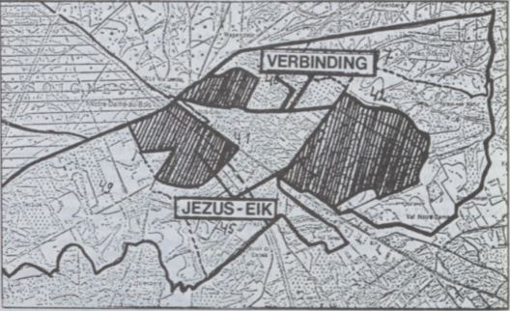
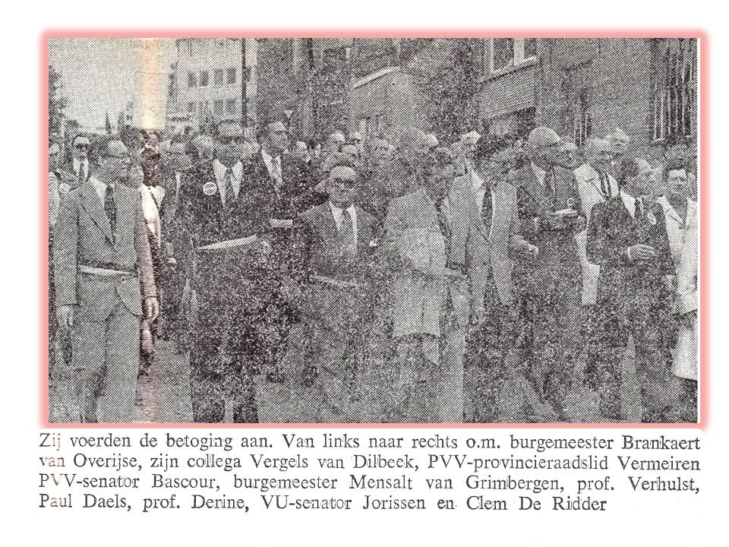
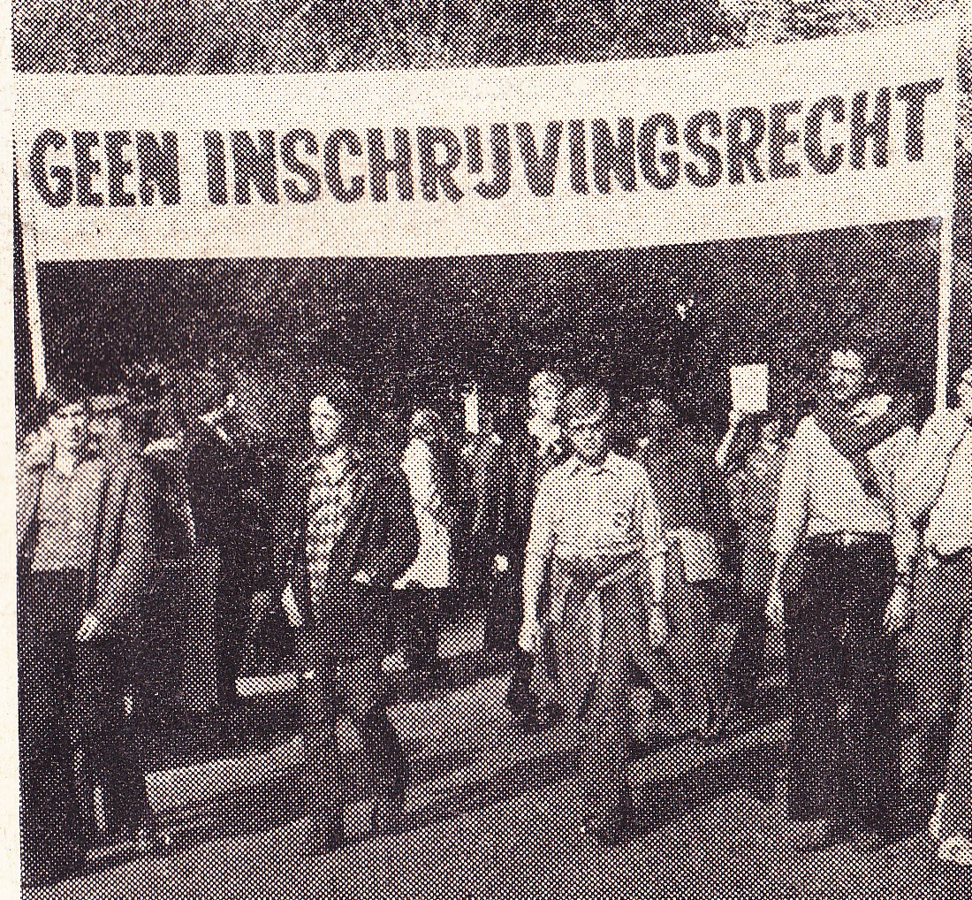
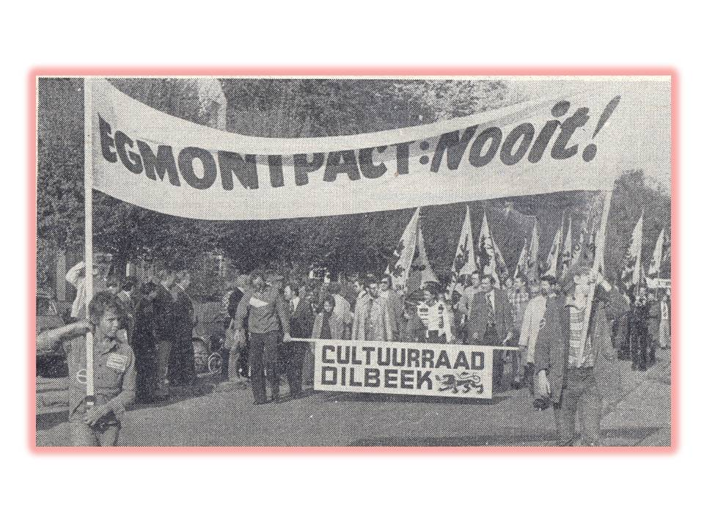
Activiteit: tegen het egmont pact
1977
Een communautaire akkoord dat inschrijvingsrecht zou geven aan Franstaligen uit de ruime Vlaamse Rand
Notes:
Ontslag van Tindemans, tweespalt in de Volksunie, ontstaan van Vlaams Blok, spitsing van BSP-PSB in PS en SP

Slide 12
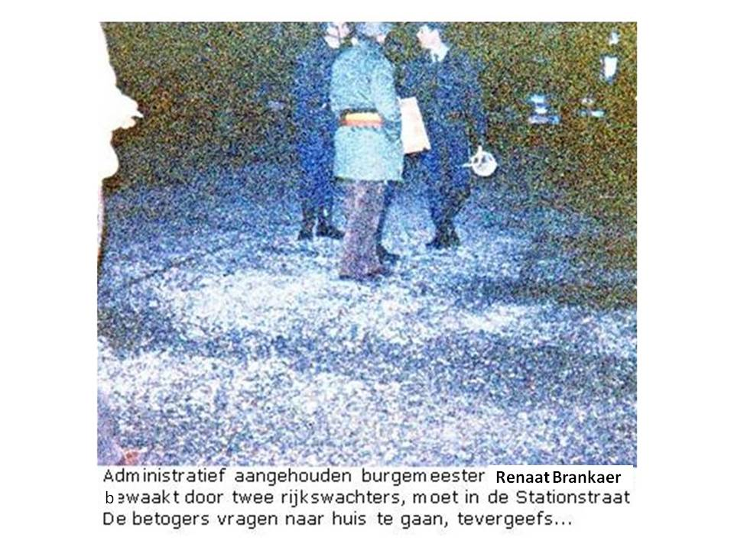
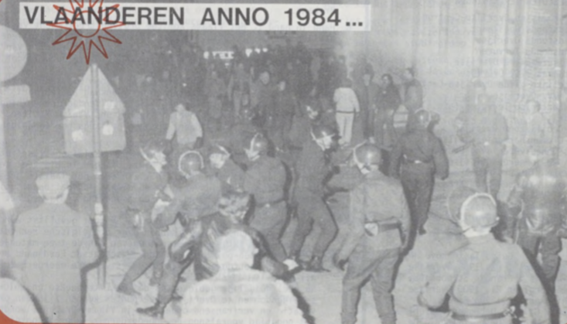
Activiteit: tegen onwettige franstalige scholen in overijse
FDF-burgemeesters willen Franstalige school in Overijse
FDF-provocatie en protestactie leiden tot algemeen samenscholingsverbod
Aanhouding Burgemeester & Schepencollege
Rellen volgen
De gronden werden onteigend: Kamp Kwadraat & De Hagaard
Een kordate actie van de Vlaamse regering
Notes:
Etterbeek, Oudergem Sint-Lambrecht-Woluwe
Schending van de taalwetten van 1963
Locaties: gebouwen in eigen bezit Hagaard, Nijvelse Baan
Daniel Coens was minister van Onderwijs
FDF wil provocatievergadering organiseren met Happard, Outers Defosset
Die betoging wordt verboden door Branckaer
VKD en Vl Jongeren organiseren protestactie die toegestaan wordt door Branckaer
FDF doet beklag bij min bin zaken F Nothomb
Gouverneur Ivan Rogge (PRL) verbeidt alle samenscholing
Bij het uithangen van dat verbod 1 uur vr het begin van de protestactie wordt Branckaer en schepencollege opgepakt
Ferdinand Nothomb PSC
De rijkswacht treedt hardhandig op tegen protestactie
Dit leidt later tot betoging met eis tot splitsing ministerie binnenlandse zaken en ontslag van Nothomb
De gronden worden onteigend

Slide 13

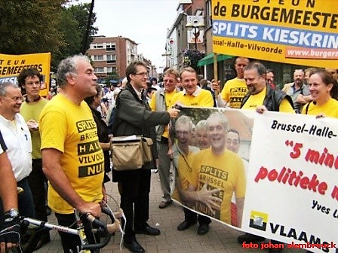
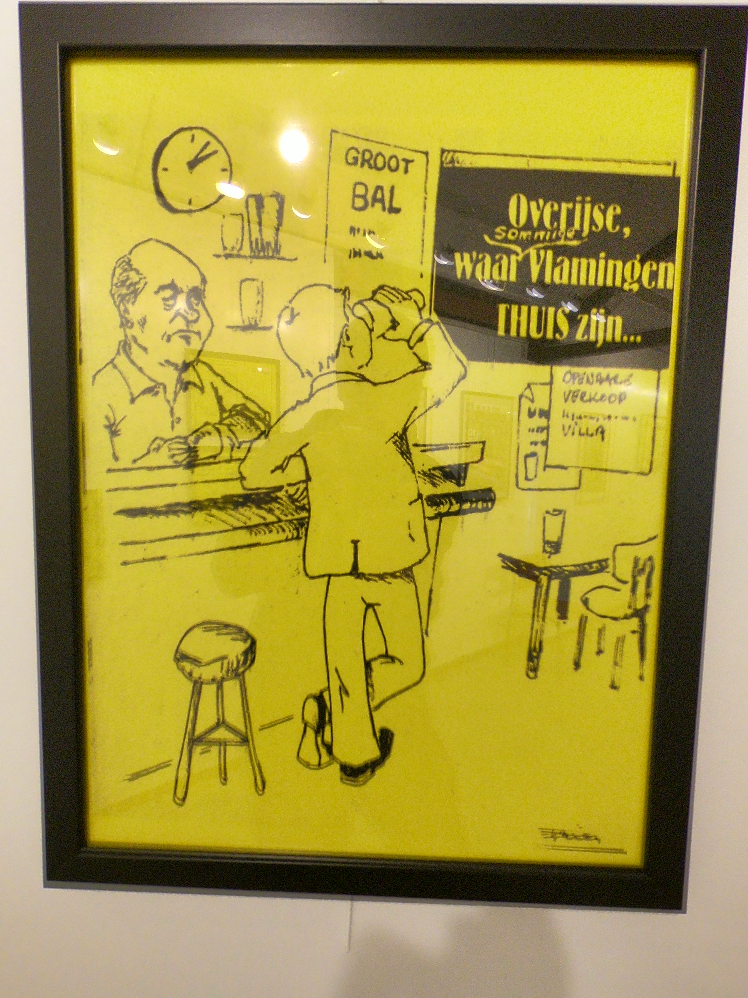
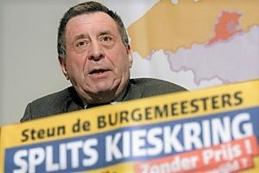
Activiteit: splitsing kieskring BHV
Jaren 1963 (taalgrens) tot 2012
Een onrechtmatige inmenging van Franstaligen in de Vlaamse Rand
VKD is lid van het Halle-Vilvoorde Komitee
Notes:
Het had maar één bedoeling: Franstalige inwijkelingen er op wijzen dat ze in Vlaanderen kwamen wonen en dat we hier Nederlands spreken en dat we dat van hen ook verwachten

Slide 14
Spoorslag: een zeer veelzijdig tijdschrift
Vlaamse thema’s
Sociale thema’s
Boekbesprekingen
Erfgoed en geschiedenis
Natuur en natuurbehoud
Spel: rebus, ken je plekje, ..
Cartoons
…
Notes:
In wat volgt een vogelvlucht met mijn excuses voor vergeten mensen en thema’s.

Slide 15
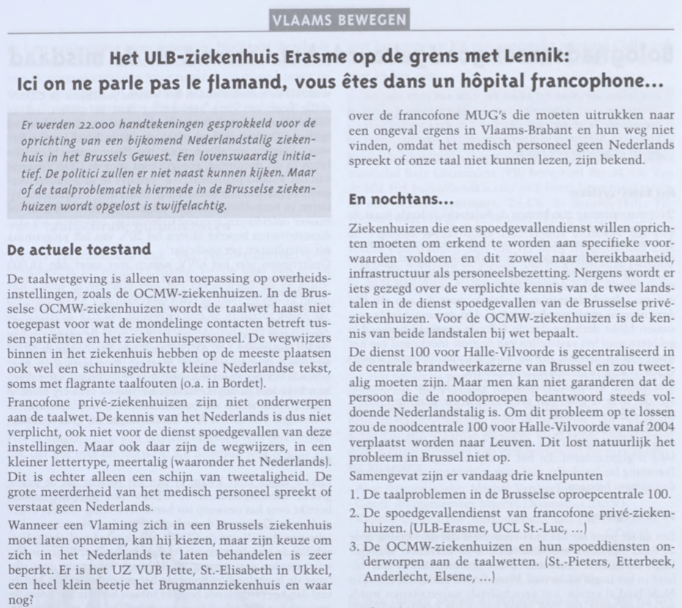
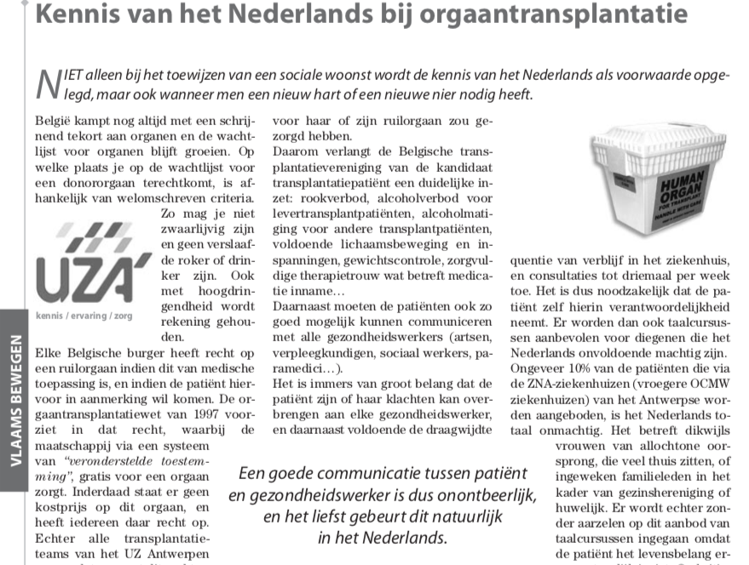
Spoorslag vlaams bewegen
Henri Otte
Micheline Baetens
David Joly
Guido Tastenhoye
…

Slide 16
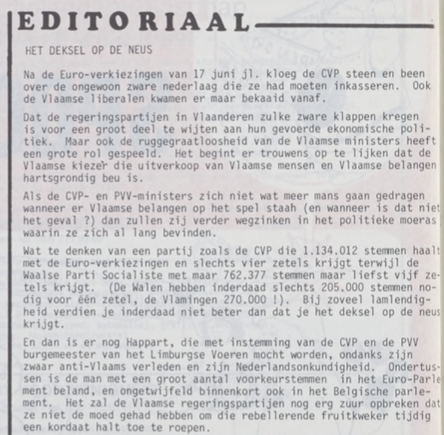
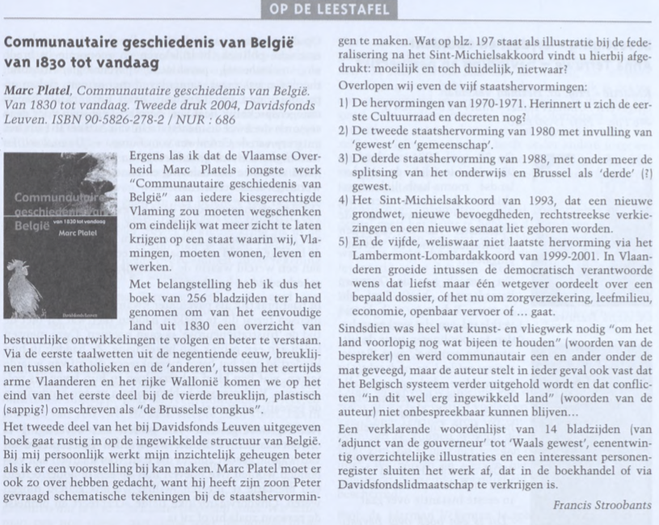
Spoorslag editoriaal - boekbesprekingen
1984 Nr 4
Francis Stroobants
…

Slide 17
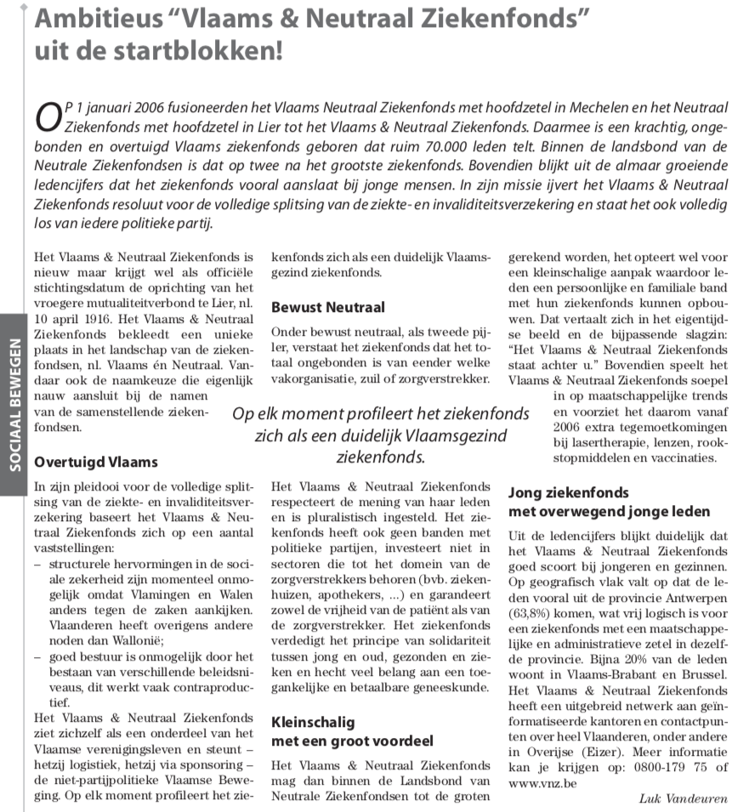
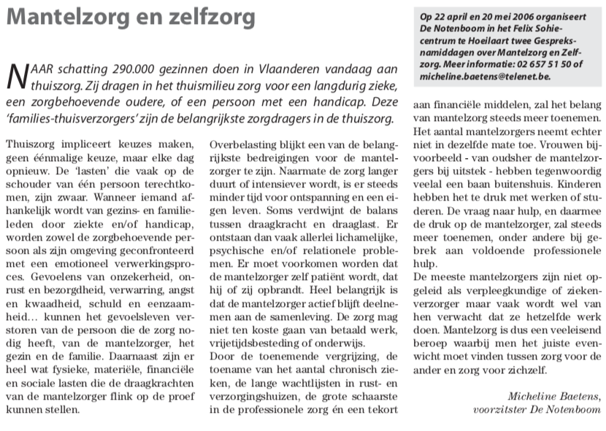
Spoorslag sociaal bewegen
Luk Vandeuren
Micheline Baetens

Slide 18
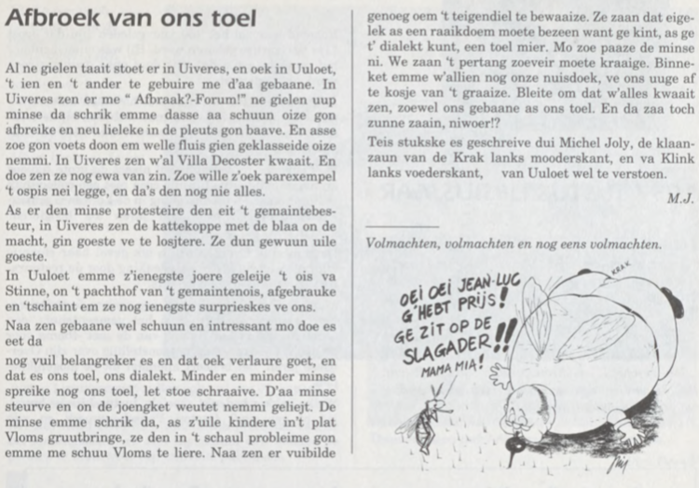
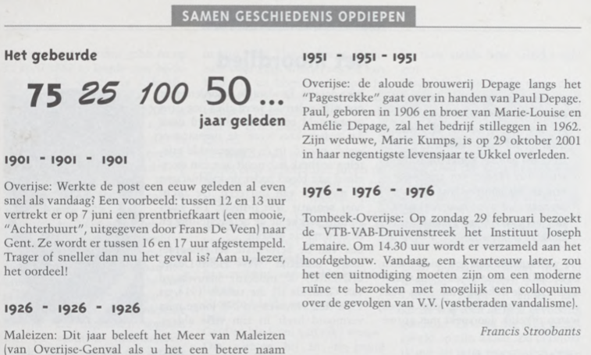
Spoorslag erfgoed heemkunde
Francis Stroobants
Michel Joly

Slide 19
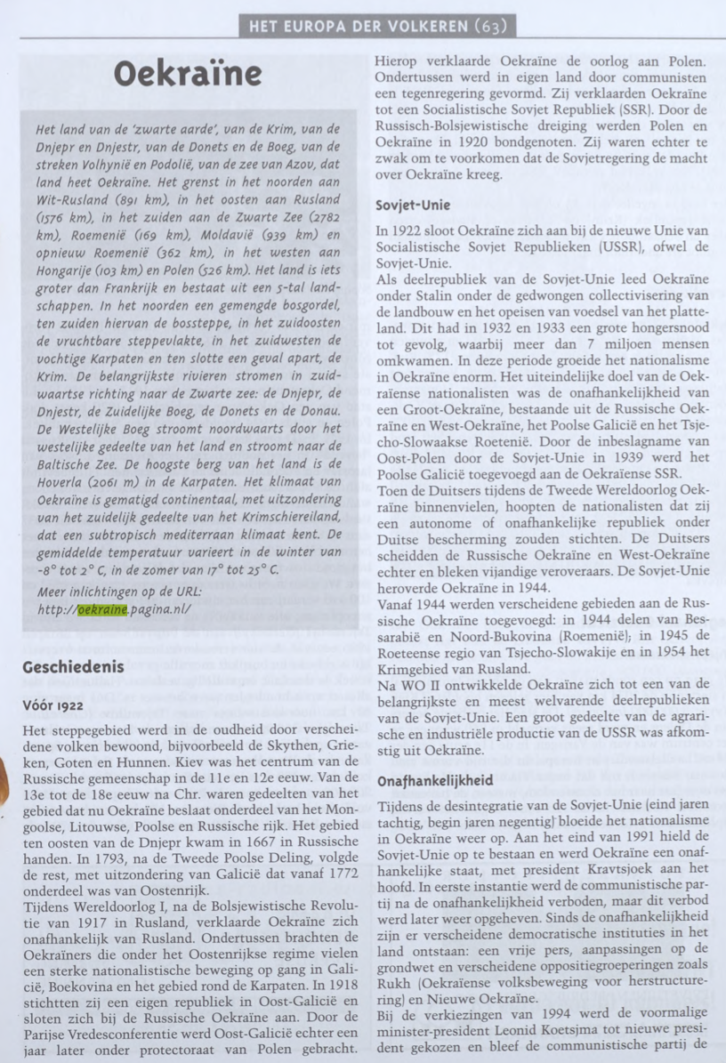
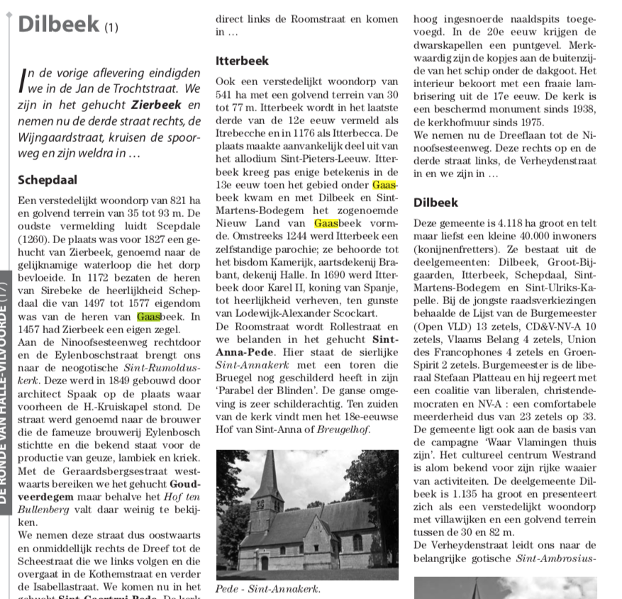
Spoorslag: VOLKEREN/LOCATIES
HET EUROPA DER VOLKEREN
GEMEENTEN VAN VLAAMS-BRABANT
Roeland Gillis
2003 Nr 4-5

Slide 20
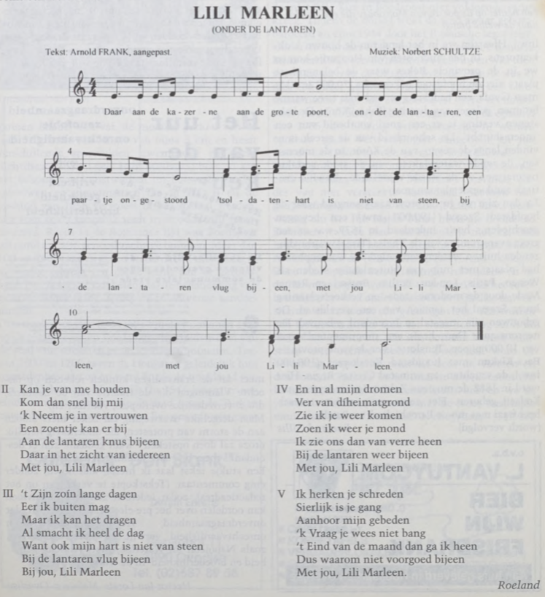
Spoorslag: liedjes
LIEDJES VAN TOEN
KINDERLIEDJES
Roeland Gillis
Arnold Frank van 1940

Slide 21
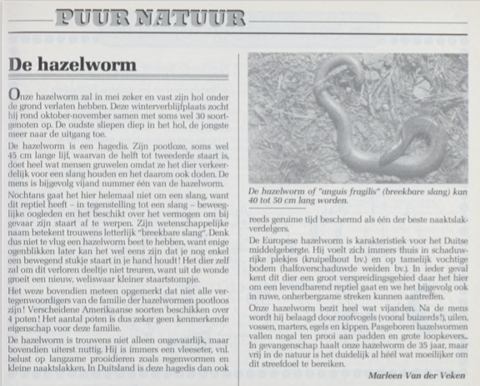
Spoorslag: PUUR NATUUR
Marleen Van der Veken

Slide 22
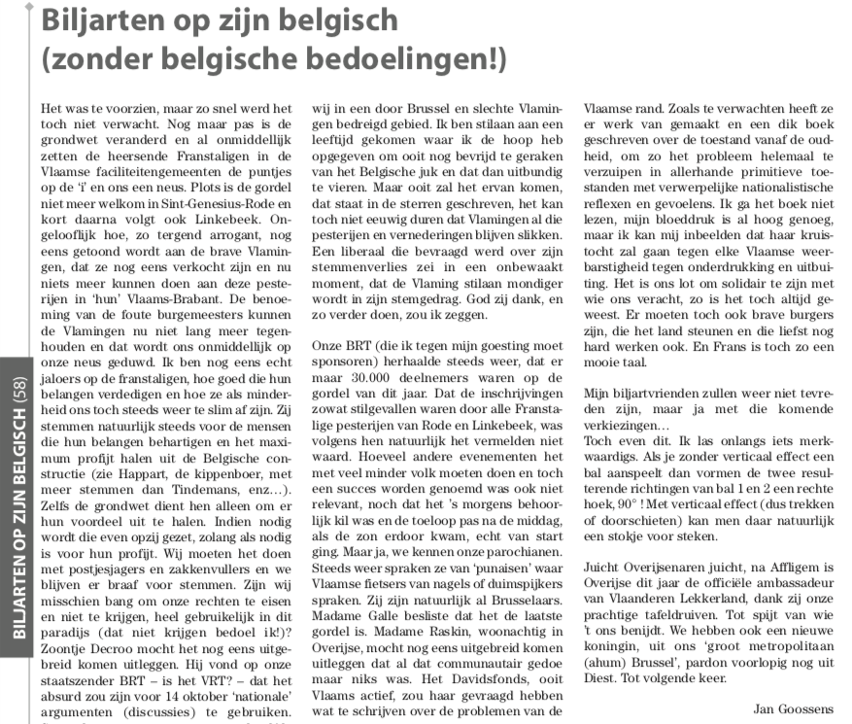
SPOORSLAG – BILJARTEN OP ZIJN BELGISCH
Jan Goossens

Slide 23
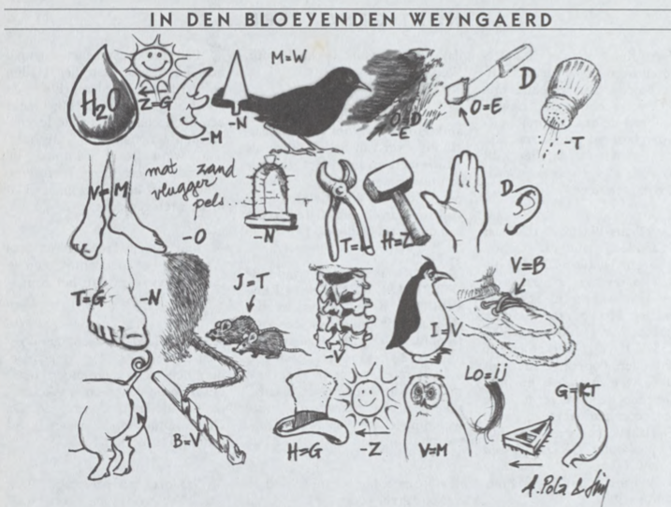
Spoorslag: de rebus
In den Bloeyenden wijngaard
Dries Vanhaeght

Slide 24
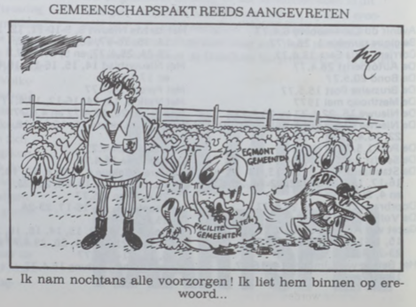
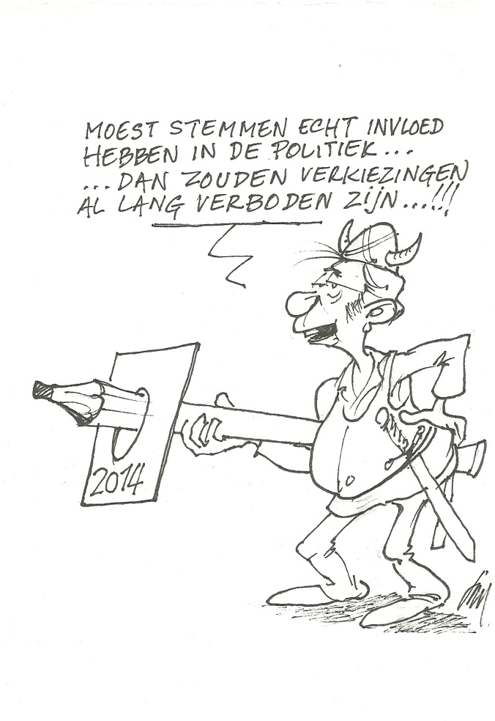
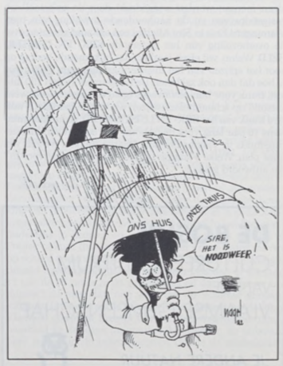
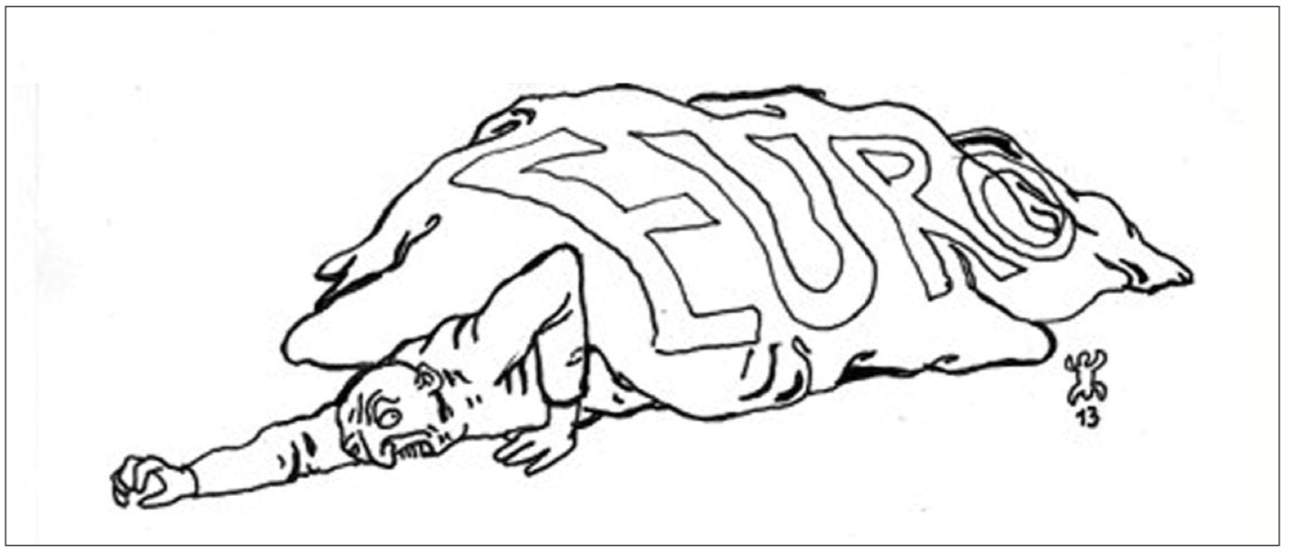
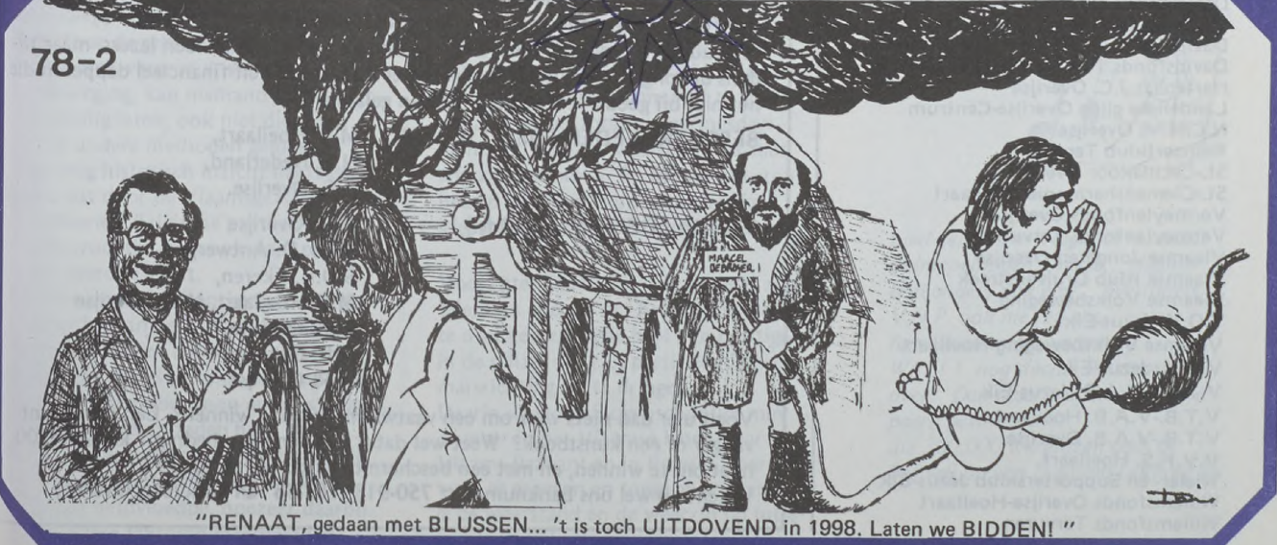
Spoorslag: cartoonisten
Joseph ('Joe') Meulepas (Pil)
Edwin Nagels (Nagel)
Stefaan Hemeleers
Dries Vanhaeght (Dries)

Slide 25
Besluiten
VKD Spoorslag heeft belangrijke bijgedragen geleverd tot de uitgesproken Vlaamse uitstraling van Overijse
De invloed van de v.z.w. VKD was ook voelbaar in de andere gemeenten van de Druivenstreek
Het werk is niet af:
Het gerechtelijk arrondissement is niet correct gesplitst
Nooddienst 110/112 naar Brusselse ziekenhuizen

Slide 26
Hartelijk dank aan alle medewerkers, gemeentebesturen, verenigingen en adverteerders voor 50 jaar inzet en steun
Hartelijk dank voor uw aanwezigheid

